Slide 1
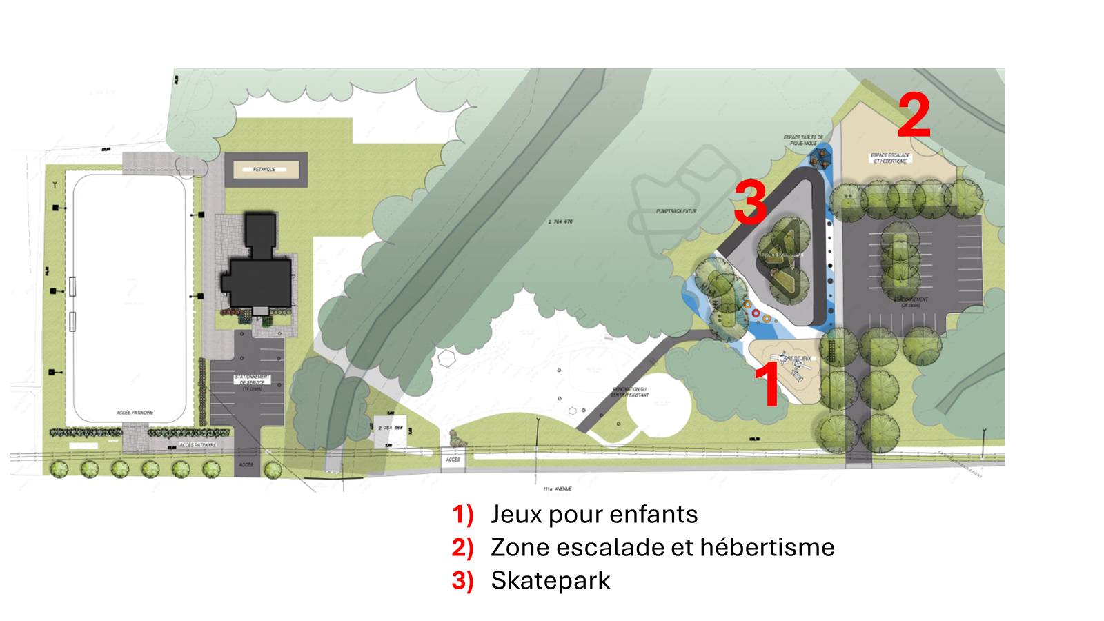
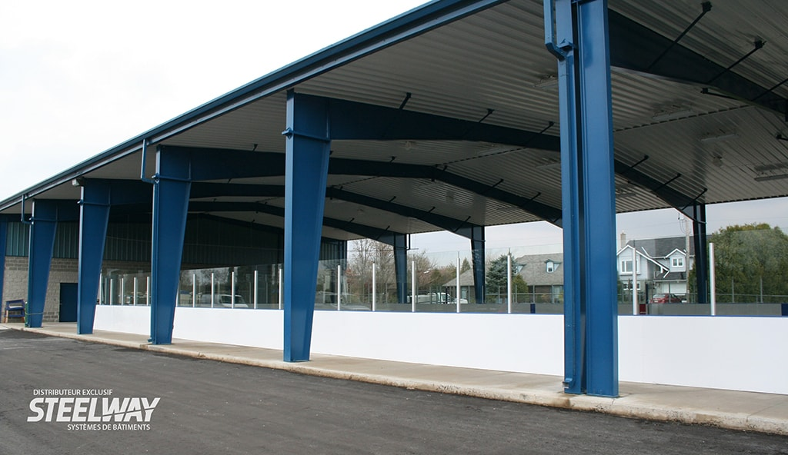

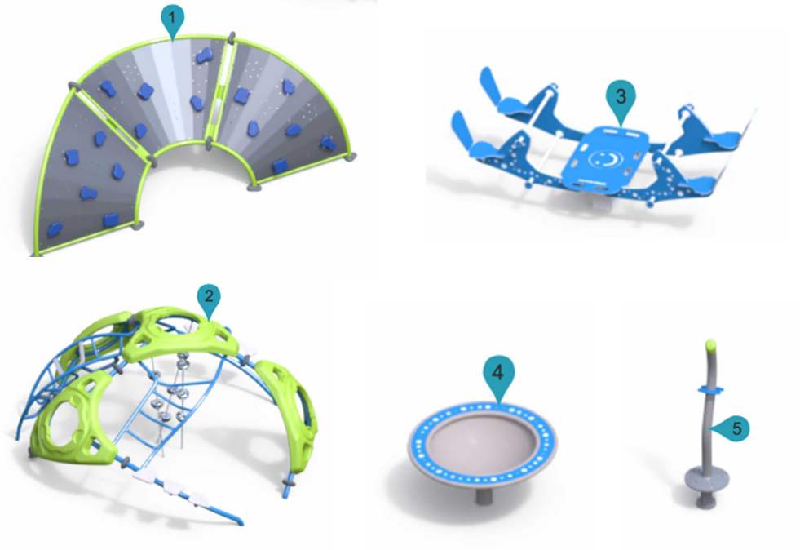
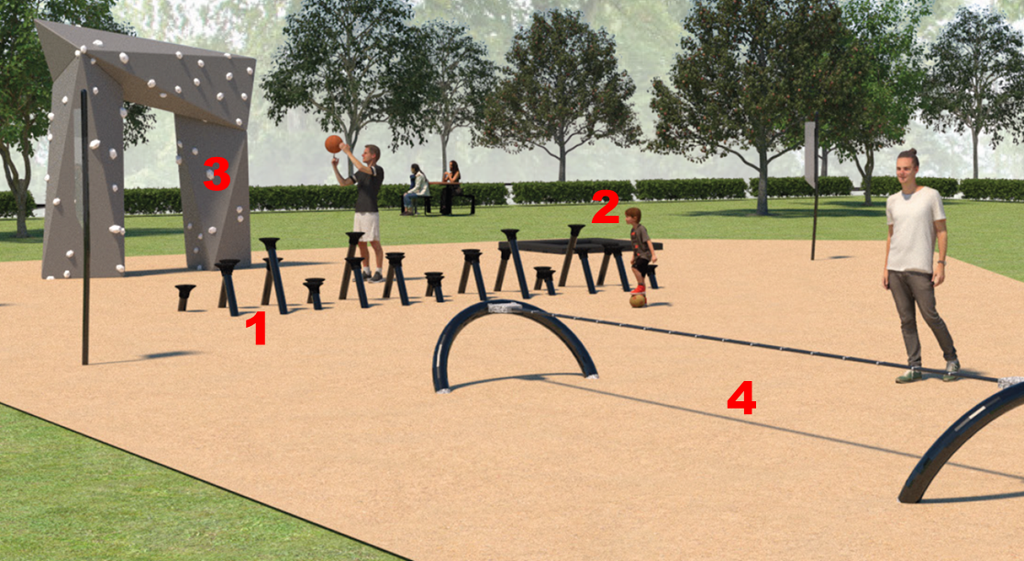
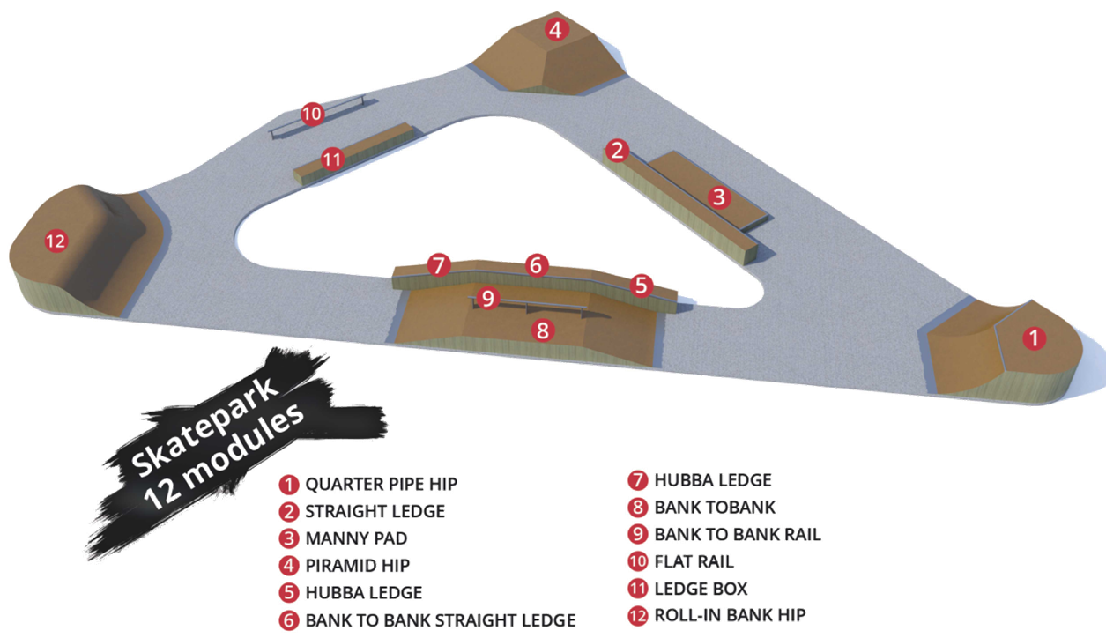
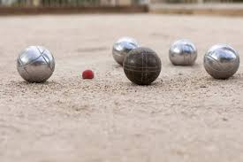
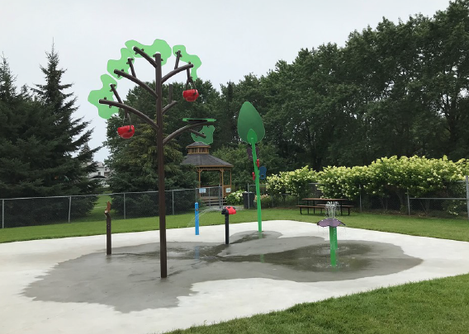
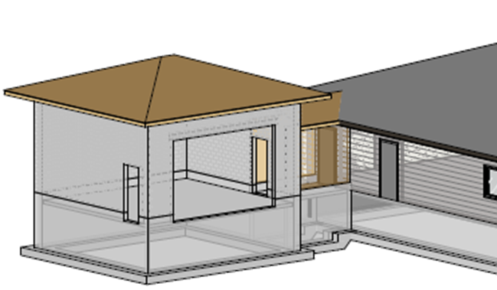
PARC INTERGÉNÉRATIONNEL du lac CONNELLY
7B
Toit+Réfrigération
Aménagement proposé
Syst. réfrigération
Version 02-06-2024
8
Aménagement du site
5
Stationnement+paysager
1
Module de jeux
7A
7B
6
7A
2-5 / 6-12 ans
8
Toit
Toit seulement
4
8
2
Hébertisme
3
Skate park
4
Pétanque
5
Jeux d’eau
6
Garage
Escalade + jeux
12 modules
Terrains
Thématique
Zamboni+entr.

Slide 2
PARC INTERGÉNÉRATIONNEL du lac CONNELLY
Options proposées
1
Parc intergénérationnel
2
Parc intergénérationnel
3
Parc intergénérationnel
4
Parc intergénérationnel
+
+
+
JEUX D’EAU
RÉFRIGÉRATION
JEUX D’EAU
+
RÉFRIGÉRATION
Toit de patinoire
Construction d’un stationnement
Construction d’un garage
Installation de modules de jeux
Installation d’un skatepark
Création d’un terrain de pétanque
Ajout d’une aire de pique-nique
Installation de jeux d’hébertisme et d’un mur d’escalade
Aménagements paysagers
Toit de patinoire
Construction d’un stationnement
Construction d’un garage
Installation de modules de jeux
Installation d’un skatepark
Création d’un terrain de pétanque
Ajout d’une aire de pique-nique
Installation de jeux d’hébertisme et d’un mur d’escalade
Aménagements paysagers
JEUX D’EAU
Toit de patinoire
Construction d’un stationnement
Construction d’un garage
Installation de modules de jeux
Installation d’un skatepark
Création d’un terrain de pétanque
Ajout d’une aire de pique-nique
Installation de jeux d’hébertisme et d’un mur d’escalade
Aménagements paysagers
PATINOIRE RÉFRIGÉRÉE
Toit de patinoire
Construction d’un stationnement
Construction d’un garage
Installation de modules de jeux
Installation d’un skatepark
Création d’un terrain de pétanque
Ajout d’une aire de pique-nique
Installation de jeux d’hébertisme et d’un mur d’escalade
Aménagements paysagers
JEUX D’EAU
PATINOIRE RÉFRIGÉRÉE
Coûts estimés | 5 675 999 $
Subvention | (2 185 565 $)
Coût pour la Municipalité | 3 490 435 $
Fonds de parcs | (1 000 000 $)
Surplus | (1 678 870 $)
Règlement d’emprunt | 811 565 $
Coût par 100 $ d’évaluation (15 ans) | 0,003 $
Coût annuel (résidence évaluée à 500 000 $) | 12,84 $
Coûts estimés | 6 025 999 $
Subvention | (2 185 565 $)
Coût pour la Municipalité | 3 840 434 $
Fonds de parcs | (1 000 000 $)
Surplus | (1 678 870 $)
Règlement d’emprunt | 1 161 564 $
Coût par 100 $ d’évaluation (15 ans) | 0,004 $
Coût annuel (résidence évaluée à 500 000 $) | 18,37 $
Coûts estimés | 6 675 999 $
Subvention | (2 185 565 $)
Coût pour la Municipalité | 4 490 434 $
Fonds de parcs | (1 000 000 $)
Surplus | (1 678 870 $)
Règlement d’emprunt | 1 811 564 $
Coût par 100 $ d’évaluation (15 ans) | 0,006 $
Coût annuel (résidence évaluée à 500 000 $) | 28,65 $
Coûts estimés | 7 050 000 $
Subvention | (2 185 565 $)
Coût pour la Municipalité | 4 864 435 $
Fonds de parcs | (1 000 000 $)
Surplus | (1 678 870 $)
Règlement d’emprunt | 2 185 565 $
Coût par 100 $ d’évaluation (15 ans) | 0,007 $
Coût annuel (résidence évaluée à 500 000 $) | 34,57 $

